Slide 1
Instagram: h Επανaσταση στην επιχειρηματικh δeσμευση
A Case Study
Κωνσταντίνα Κυριάκου

Slide 2
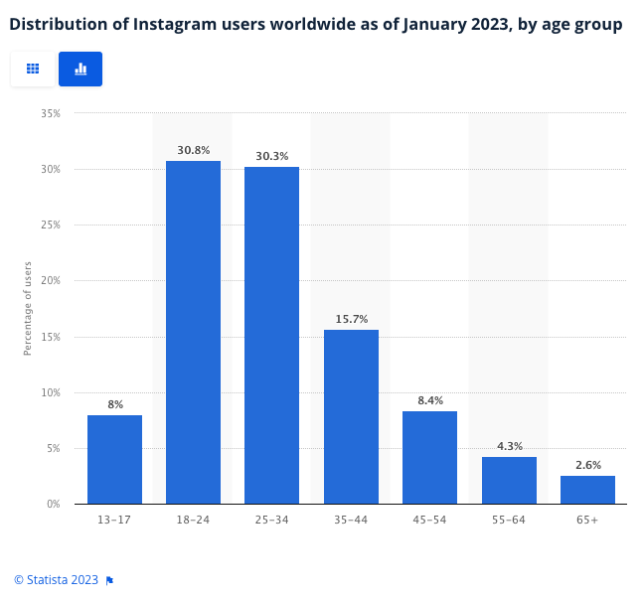
Εισαγωγη στο instagram
Το Instagram ιδρύθηκε από τον Kevin Systrom και τον Mike Krieger τον Οκτώβριο του 2010.
Η εφαρμογή κυκλοφόρησε αποκλειστικά ως iOS , επιτρέποντας τους χρήστες , να μοιράζονται φωτογραφίες και να εφαρμόζουν φίλτρα στις φωτογραφίες τους.
Το όνομα του είναι ένας συνδυασμός των λέξεων "instant camera" και "telegram" , τονίζοντας έτσι ότι η εφαρμογή εστιάζει στη γρήφορη κοινωποίηση φωτογραφιών και στην επικοινωνία
Το Instagram πάνω από 2 δισ. μηνιέους χρήστες. Επίσης, έχει πάνω απο 500 εκ. ημερίσιους χρήστες , καθιστώντας το, το 4ο μεγαλύτερο δίκτυο κοινωνικής δικτύωσης στον κόσμο.

Slide 3
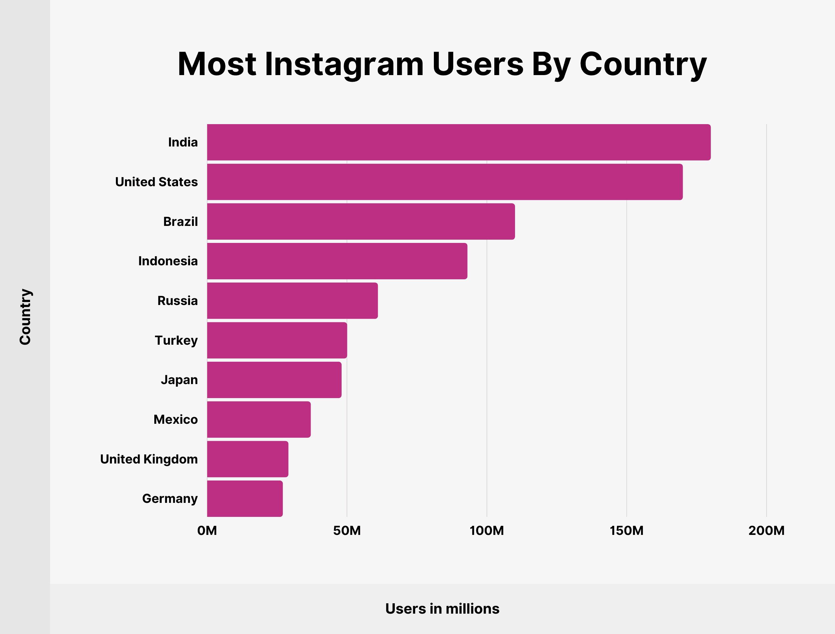
Η δημοφιλία της πλατφόρμας διαφέρει ανά χώρα, με την Ινδία, τις Ηνωμένες Πολιτείες, τη Βραζιλία, την Ινδονησία και τη Ρωσία να είναι ανάμεσα στις χώρες με σημαντικές πληθυσμιακές ομάδες χρηστών στο Instagram.

Slide 4


Εξελιξη του Instagram
Εξελιξη της Χρονολογιας του Instagram
Αντικτυπος στη Συμμετοχη και τις Επιχειρηματικες Ευκαιριες
2010: Εκκίνηση του Instagram - Εφαρμογή κοινοποίησης φωτογραφιών
2013: Εισαγωγή αναρτήσεων βίντεο
2016: Εκκίνηση λειτουργίας Stories
2018: Εισαγωγή IGTV για μακροχρόνια βίντεο
2020: Ολοκλήρωση λειτουργιών αγορών
2020: Εισαγωγή Reels για βραχυπρόθεσμο περιεχόμενο βίντεο
Stories: Αύξηση της καθημερινής συμμετοχής, προώθηση προσωρινού περιεχομένου.
IGTV: Δημιούργησε ευκαιρίες για μάρκετινγκ με μακροχρόνια βίντεο.
Αγορές: Βελτιωμένες δυνατότητες ηλεκτρονικού εμπορίου, ευκαιρίες για άμεσες πωλήσεις.
Reels: Αύξηση της συμμετοχής με βραχυπρόθεσμα, ψυχαγωγικά βίντεο.

Slide 5
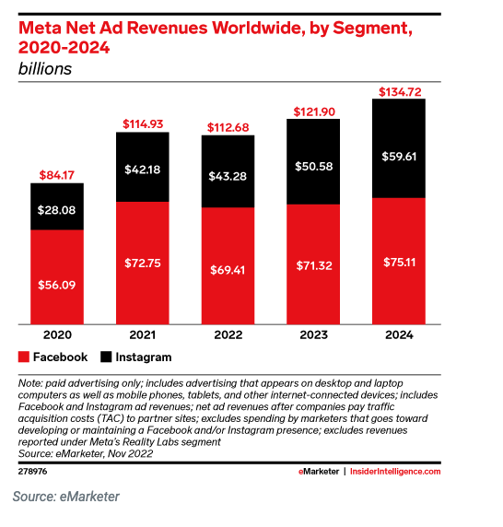
Ο Ρολος του Instagram στην Επιχειρηση
Σημασία:
Ορατότητα της Μάρκας: Το Instagram προσφέρει μια πλατφόρμα για τις επιχειρήσεις να προβάλλουν τη μάρκα τους μέσω οπτικού περιεχομένου.
Αλληλεπίδραση με τους Πελάτες: Άμεση αλληλεπίδραση και συμμετοχή με τους πελάτες μέσω σχολίων, stories και μηνυμάτων.
Πωλήσεις: Δυνατότητα προώθησης πωλήσεων μέσω προβολής προϊόντων και συνδέσμων σε αναρτήσεις.
ΣΤΑΤΙΣΤΙΚΑ:
Προφίλ Επιχείρησης: Πάνω από 200 εκατομμύρια επιχειρήσεις χρησιμοποιούν τα επαγγελματικά προφίλ του Instagram.
Διαφήμιση: Τα έσοδα από διαφημίσεις του Instagram ήταν 43,28 δισεκατομμύρια δολάρια το 2022

Slide 6

Η Επιτυχημeνη επιχειρηματικh καμπaνιa τησ Aegean airlines μεσα απο το Instagraμ
1. Καθορισμός Στόχων και Στρατηγική
Στόχοι: αύξηση επισκεψιμότητας ιστοσελίδας, αύξηση πωλήσεων, ενίσχυση επίγνωσης της μάρκας.
Στρατηγική: Προσαρμόζει το περιεχόμενο και τα τακτικά για την επίτευξη αυτών των στόχων (π.χ. αφήγηση ιστοριών, περιεχόμενο που δημιουργεί ο χρήστης, συνεργασίες με influencers).
2. Στοχευμένο Κοινό
Δημογραφικά: Κατανοεί τα δημογραφικά στοιχεία του κοινού, τα ενδιαφέροντά τους, τη συμπεριφορά τους.
Διακριτική Διαίρεση: Δημιουργεί συγκεκριμένα τμήματα κοινού για στοχευμένο περιεχόμενο(π.χ. genAIRetion).
3. Δημιουργία Πειστικού Περιεχομένου
Οπτικά Στοιχεία: Ποιοτικές εικόνες ή βίντεο που προσελκύουν το βλέμμα και είναι σχετικά με τη εταιρία.
Συνέπεια: Διατηρεί συνεκτική φωνή και αισθητική της εταιρία.

Slide 7
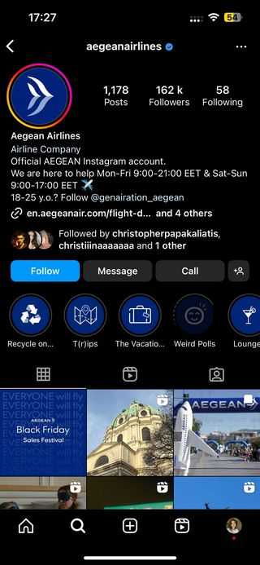
4. Πληρωμένη Διαφήμιση (αν εφαρμόζεται)
Στοχευμένες Διαφημίσεις: Χρησιμοποιά την πλατφόρμα διαφήμισης του Instagram για στοχευμένες διαφημιστικές εκστρατείες.
Κατανομή Προϋπολογισμού: Κατανόμηση του προϋπολογισμού στρατηγικά με βάση την απόδοση της εκστρατείας.
5. Συμμετοχή της Κοινότητας και Δημιουργία Σχέσεων
Περιεχόμενο που Δημιουργεί ο Χρήστης: Ενθαρρύνει τους χρήστες να μοιραστούν τις εμπειρίες τους με την υπηρεσία σας.
6. Αλληλεπίδραση και Συμμετοχή
Τακτικές Συμμετοχής: Ενθαρρύνει τα like, τα σχόλια, τα shares και το περιεχόμενο που δημιουργούν οι χρήστες (διαγωνισμοί, δημοσκοπήσεις, συνεδρίες Q&A).
Δημιουργία Κοινότητας: Απαντά άμεσα σε σχόλια ή μηνύματα και αλληλεπιδράστε ενεργά με το κοινό σας.

Slide 8

Ορατότητα του Brand :
Συνεπής Αισθητική: Διατήρηση μιας αναγνωρίσιμης και ελκυστικής οπτικής ταυτότητας.
Hashtags και Geotags: Στρατηγική χρήση για ευρύτερη αναγνώριση από το κοινό.
Αποκλειστικό Περιεχόμενο: Διαμοιράζοντας περιεχόμενο από τους ίδιους τους πελάτες τους.
Βασικά Συμπεράσματα:
Αυθεντική συμμετοχή και περιεχόμενο από τους χρήστες ωθούν την κοινότητα.
Συνέπεια στην οπτική αναγνώρισης ενισχύει την αναγνώριση.

Slide 9
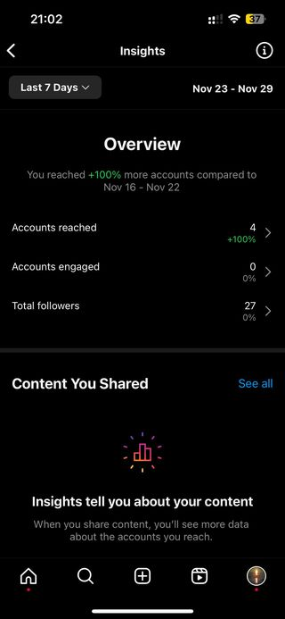
Instagram Analytics tools Overview:
Από το προφίλ σας, πατήστε ≡ στην επάνω δεξιά γωνία.
Στη συνέχεια, πατήστε Insights.
Πατήστε τις μετρήσεις κάτω από την ενότητα Overview ή το συγκεκριμένο περιεχόμενο που έχετε μοιραστεί για περισσότερες λεπτομέρειες
Ανάλυση Περιεχομένου: Αξιολογήστε τις αλληλεπιδράσεις σε αναρτήσεις και ιστορίες για αποτελεσματικότερο περιεχόμενο.
Δεδομένα Κοινού: Κατανοήστε τους ακόλουθούς σας και προσαρμόστε την προσέγγισή σας.

Slide 10
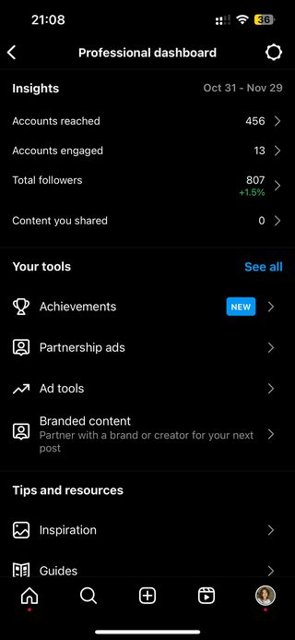
Σημασία δεδομένων για επιχειρηματικές αποφάσεις:
Μπορείτε επίσης να δείτε την επισκόπηση του κοινού σας, τη σύνοψη περιεχομένου, τις αναρτήσεις με κορυφαίες επιδόσεις κ.λπ.
Βελτιωμένη Απόδοση: Χρήση δεδομένων για ακριβείς και αποτελεσματικές αποφάσεις.
Καλύτερη Στρατηγική: Στόχευση στο κοινό με βάση τις αναλύσεις και βελτιωμένο ROI.(Return on investment)
Τα δεδομένα του Instagram ενισχύουν τις επιχειρηματικές αποφάσεις και οδηγούν σε αποτελεσματικές στρατηγικές.

Slide 11
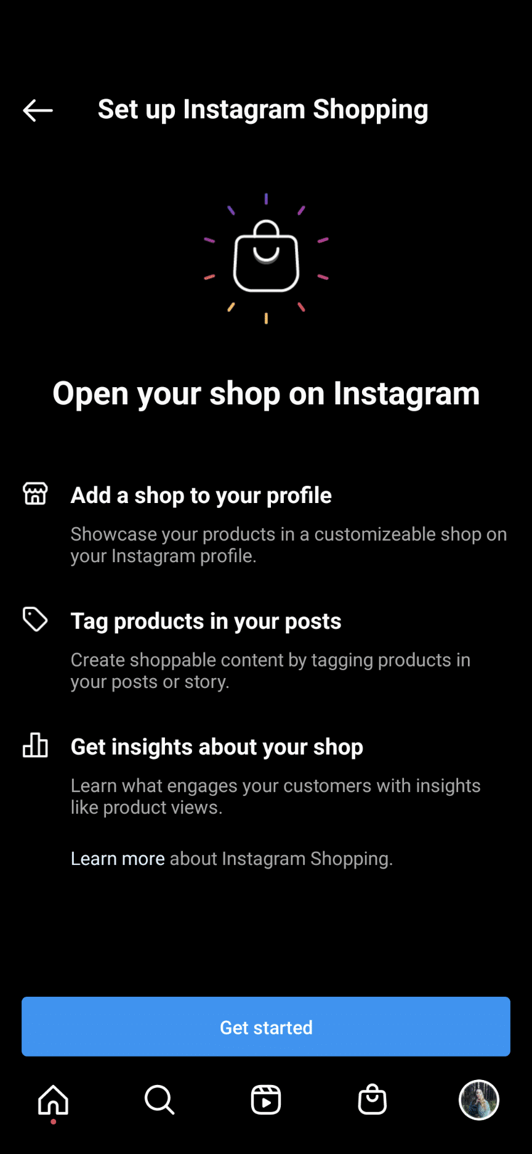
Αξιοποιώντας το Instagram για η-εμπόριο
Χαρακτηριστικά Αγορών του Instagram:
Επισκόπηση των δυνατοτήτων Αγορών του Instagram
Επιλέξτε ρυθμίσεις και πατήστε creator, από εδώ κάντε κλικ στην επιλογή Set up Instagram Shopping.
Συνδέστε τον κατάλογό σας ή χρησιμοποιήστε έναν συνεργάτη.
Εισαγάγετε τον ιστότοπό σας (το Instagram θα πρέπει να επαληθεύσει)
Ρυθμίστε την επιλογή ολοκλήρωσης αγοράς.
Επιλέξτε κανάλια πωλήσεων.
Προσθέστε προϊόντα σε τουλάχιστον έναν κατάλογο.
Πώς αυτά τα χαρακτηριστικά διευκολύνουν μια άψογη εμπειρία αγορών
Instagram’s shopping feature επιρτέπει στις μάρκες και στους Influencers να προωθούν ή να πουλούν τα πρϊόντα τους αμέσως από το προφίλ τους

Slide 12
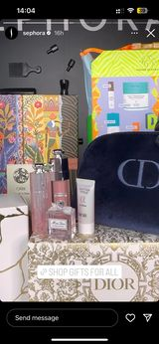
Success story του Sephora στο Instagram
Για παράδειγμα, η Sephora χρησιμοποίησε τα product stickers για να επιτρέψει στους χρήστες να αγοράζουν προϊόντα από τα Instagram Stories της.
Τα success stories πώς η χρήση των εργαλείων αγορών του Instagram επιτρέπει την ενσωμάτωση του e-commerce στην εμπειρία των χρηστών, κάτι που μπορεί να οδηγήσει σε αυξημένες πωλήσεις και αλληλεπίδραση με το κοινό.

Slide 13
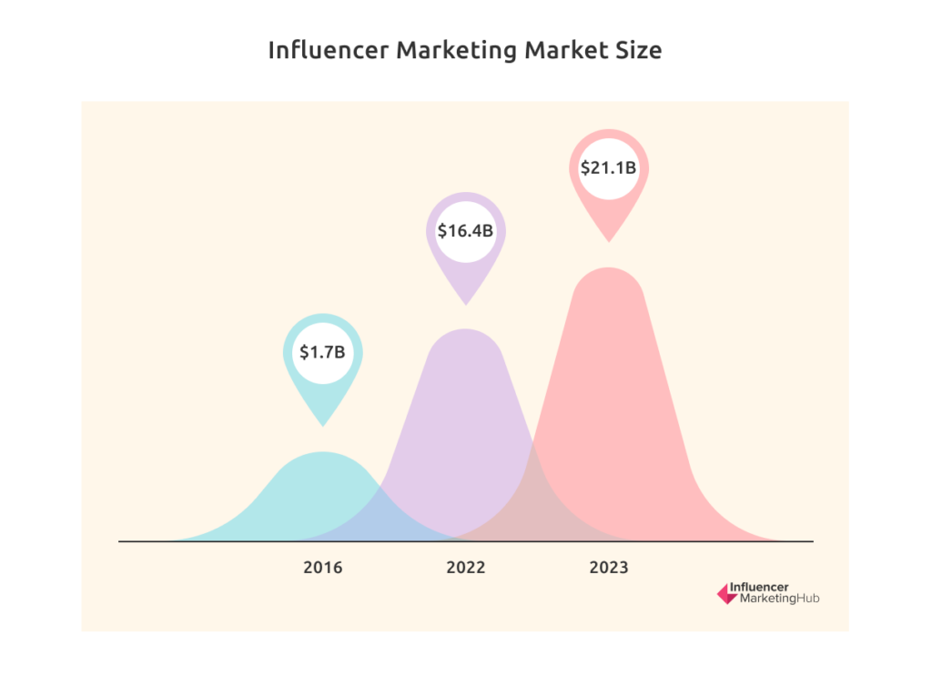
Influencer marketing στο instagram
Οι social media influencers είναι άτομα που συχνά ασχολούνται με ένα συγκεκριμένο θέμα μέσω των λογαριασμών τους στα social media και έχουν αποκτήσει μεγάλο αριθμό ακολούθων. Αυτοί οι influencers συνήθως χρησιμοποιούν προϊόντα σύμφωνα με τον τρόπο ζωής τους, αξιολογούν προϊόντα και παρέχουν κριτικές στους οπαδούς τους (Liu, et al., 2015; Munukka, et al., 2016)
Επίδραση & Ρόλος τους
Συμμετοχή & Εμπιστοσύνη του Καταναλωτή
Ευαισθητοποίηση Μάρκας & Επίτευξη κοινού
Μετατροπή & Αύξηση Πωλήσεων
Στατιστικά που Υπογραμμίζουν την Αποτελεσματικότητα
Στρατηγικές που έχουν
Δημιουργία Αυθεντικού Περιεχομένου
Χρήση Διαφορετικών Τύπων Επιρρόων
Η Επιχειρηματική Επίδραση τους προς μία επιχείρηση
Ποσοστό Αύξησης Πωλήσεων
Μετρικές Συμμετοχής (Μου αρέσει, Σχόλια)
Βελτίωση της Εικόνας της Μάρκας
Μακροπρόθεσμα Οφέλη
Notes:
κ

Slide 14

Το μέλλον του Ιnstagram στον Επιχειρηματικό Κλάδο
Προβλέψεις & Τάσεις
Ενσωμάτωση Επαυξημένης Πραγματικότητας: Αναμένονται βελτιωμένα χαρακτηριστικά AR που θα επιτρέπουν την παρουσίαση προϊόντων και αφήγησης εμπειριών αγορών.
Εξέλιξη Ηλεκτρονικού Εμπορίου: Συνεχής ανάπτυξη των αγορών μέσα στην εφαρμογή, με βελτιωμένες διαδικασίες ολοκλήρωσης αγορών και διευρυμένες ετικέτες προϊόντων.
Κυριαρχία του Βίντεο: Η περιεχόμενο βίντεο θα αυξηθεί, με έμφαση σε Reels, IGTV και ζωντανά βίντεο ως κύρια εργαλεία μάρκετινγκ.
Προσωποποιημένη Διαφήμιση με Τεχνητή Νοημοσύνη: Προηγμένοι αλγόριθμοι τεχνητής νοημοσύνης για εξατομικευμένο περιεχόμενο, βελτιώνοντας την εμπειρία του χρήστη και την επιτυχία των διαφημίσεων.
Πιθανές Εξελίξεις
Ολοκλήρωση με την Meta: Στενότερη συνεργασία με τις πρωτοβουλίες μεταφοράς της Meta, εξερευνώντας εικονικούς χώρους και νέους ψηφιακούς κόσμους.

Slide 15

Οι καλύτερες ενέργειες για τις επιχειρήσεις στο Instagram
Dos and Don'ts
Do:
Σύνδεση με το κοινό αυθεντικά.
Ανάρτηση τακτικά και με στρατηγική τις δημοσιεύσεις .
Χρήση των Instagram Stories για behind-the-scenes περιεχόμενο.
Συνεργασίαμε influencers ή επιχειρήσεις που συμπληρώνουν τη δική σας.
Έρευνα και ενσωμάτωση σχετικών hashtags για ευρύτερη εμβέλεια.
Don't:
Μη υπερφόρτωση των αναρτήσεων με υπερβολικό διαφημιστικό περιεχόμενο.
Αγνόειση των αναλύσεων δεδομένων; Καταγραφή και ανάλυση της απόδοσης τακτικά.
https://youtu.be/b_gvwR1pg5I?si=rMgsm41HY0VzwTAj

